Slide 1


FIAP Statistics for Machine Learning Aula 22: Teste F
Prof. Jones Egydio
profjones.egydio@fiap.com.br

Slide 2

Objetivos
Introduzir os conceitos de testes F;
Formas de representação;
Exemplos e exercícios;
Conclusão;
Perguntas.

Slide 3
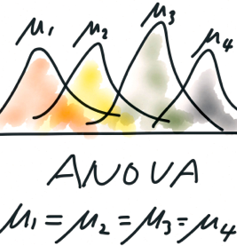
Conceitos iniciais
Teste F ANOVA

Slide 4

Conceitos
Revisão Procedimento geral
Teste F e problemas
Teste F aplicado

Slide 5
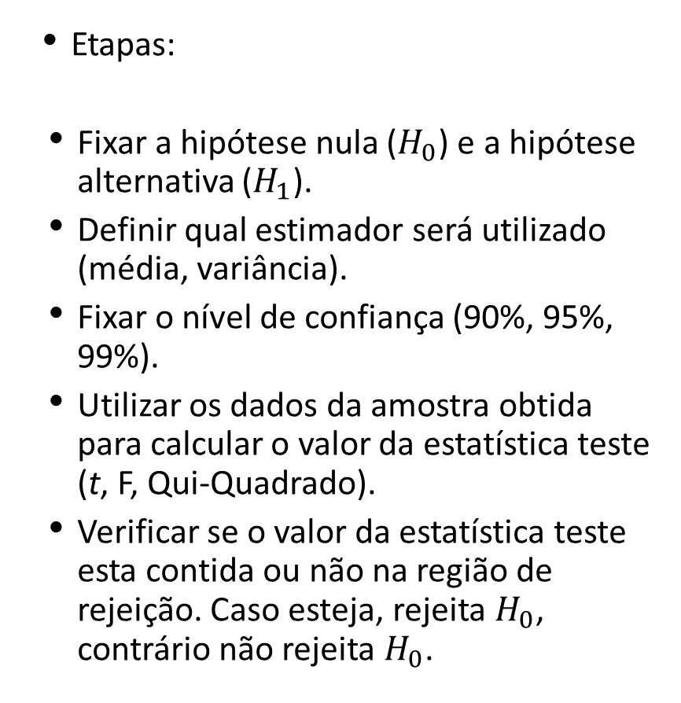
Procedimento Geral
Etapas:
Fixar a hipótese nula ($H_{0}$) e a hipótese alternativa ($H_{1}$).
Definir qual estimador será utilizado (média, variância).
Fixar o nível de confiança (90%, 95%, 99%).
Utilizar os dados da amostra obtida para calcular o valor da estatística teste (t, F, Qui-Quadrado).
Verificar se o valor da estatística teste esta contida ou não na região de rejeição. Caso esteja, rejeita $H_{0}$, contrário não rejeita $H_{0}$.

Slide 6
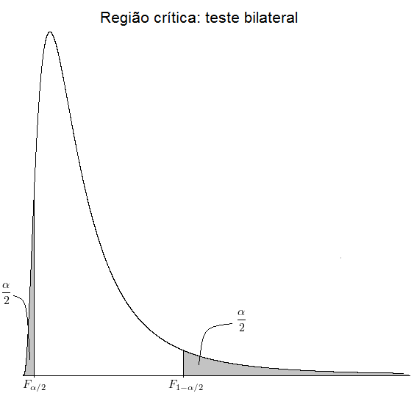
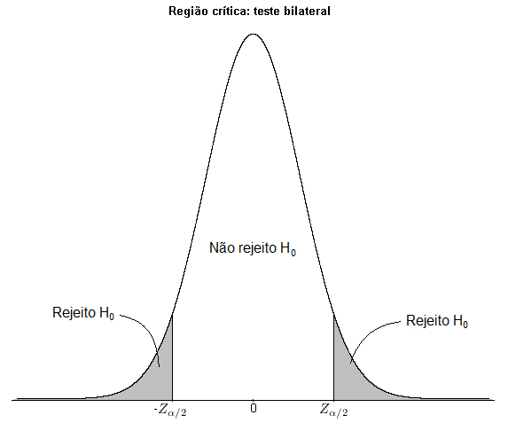
Procedimento geral
Exemplos de regiões de rejeição.

Slide 7
Quais situações aplicamos?
Geralmente aplicamos quando temos algumas dúvidas sobre um objetivo e necessitamos realizar uma pesquisa.
Exemplos:
Comparar as variabilidade de renda de duas cidades.
Comparar o risco de ações do mercado financeiro
Comparar as médias de vários perfis de clientes.

Slide 8
Teste F
Será apresentado um dos primeiros testes de hipóteses que podem ser aplicados.
O teste F pode ser aplicado quando:
Deseja-se comparar as variâncias de 2 populações
Deseja-se comparar as médias de mais de 2 grupos.

Slide 9
Teste F
Teste F para comparar duas variâncias:
Problema exemplo:
Para verificar o grau de satisfação dos funcionários de uma área da empresa. Estimou-se o desvio-padrão de 2 filiais presentes em duas cidades semelhantes. Foram obtidos salários de 10 funcionários da cidade A e 15 da cidade B, sendo o desvio-padrão de A R$ 1.000,00 e o desvio-padrão de B R$ 1.600,00.

Slide 10
Teste F - resolução
Neste teste F precisamos dos tamanhos das amostras, dos desvios-padrões e do nível de confiança.
Vemos o seguinte:
Desvio-padrão de A: 1000
Desvio-padrão de B: 1600
Amostra de A: 10
Amostra de B: 15
Nível de confiança: 95%

Slide 11
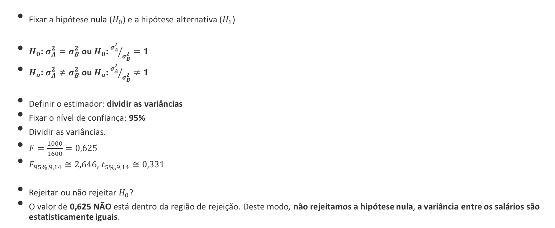
Teste F - resolução
Fixar a hipótese nula ($H_{0}$) e a hipótese alternativa ($H_{1}$)
$H_{0}$: $σ_{A}^{2}=σ_{B}^{2}$ ou $H_{0}$: ${σ_{A}^{2}}/{σ_{B}^{2}}=1$
$H_{a}$: $σ_{A}^{2}≠σ_{B}^{2}$ ou $H_{a}$: ${σ_{A}^{2}}/{σ_{B}^{2}}≠1$
Definir o estimador: dividir as variâncias
Fixar o nível de confiança: 95%
Dividir as variâncias.
$F=\frac{1000}{1600}=0,625$
$F_{95\%, 9, 14}≅2,646$, $t_{5\%,9,14}≅0,331$
Rejeitar ou não rejeitar $H_{0}$?
O valor de 0,625 NÃO está dentro da região de rejeição. Deste modo, não rejeitamos a hipótese nula, a variância entre os salários são estatisticamente iguais.
0,331
0,625
2,646
O valor de 0,625 NÃO está dentro da região de rejeição

Slide 12
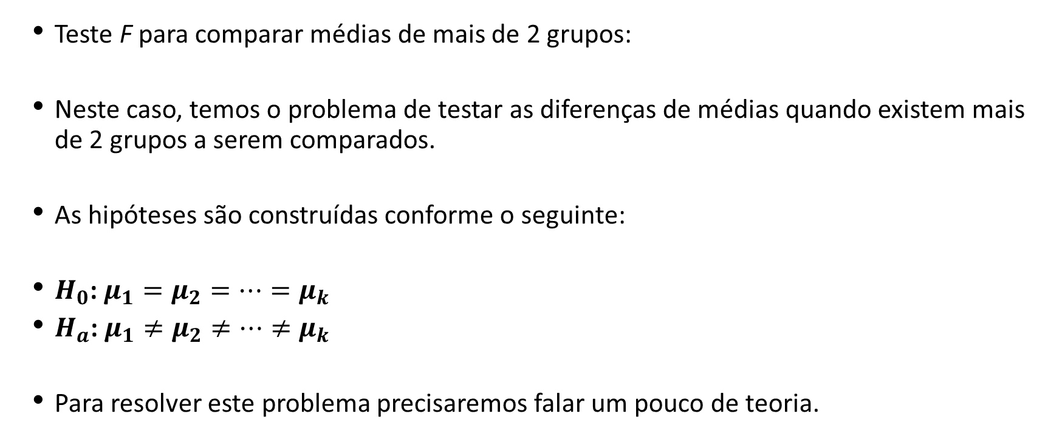
Teste F
Teste F para comparar médias de mais de 2 grupos:
Neste caso, temos o problema de testar as diferenças de médias quando existem mais de 2 grupos a serem comparados.
As hipóteses são construídas conforme o seguinte:
$H_{0}$: $μ_{1}=μ_{2}=⋯=μ_{k}$
$H_{a}$: $μ_{1}≠μ_{2}≠⋯≠μ_{k}$
Para resolver este problema precisaremos falar um pouco de teoria.

Slide 13
Teste F – ANOVA
Para testar este tipo de hipótese precisamos aplicar uma técnica denominada Análise de Variância (ANOVA – Analysis of Variance).
Como temos vários grupos precisaremos estimar a variabilidade DENTRO dos grupos e ENTRE os grupos. Aplicamos o procedimento:
SQT = SQF + SQE
Soma dos Quadrados Totais = Soma dos Quadrados dos Fatores + Soma dos Quadrados dos Erros.

Slide 14
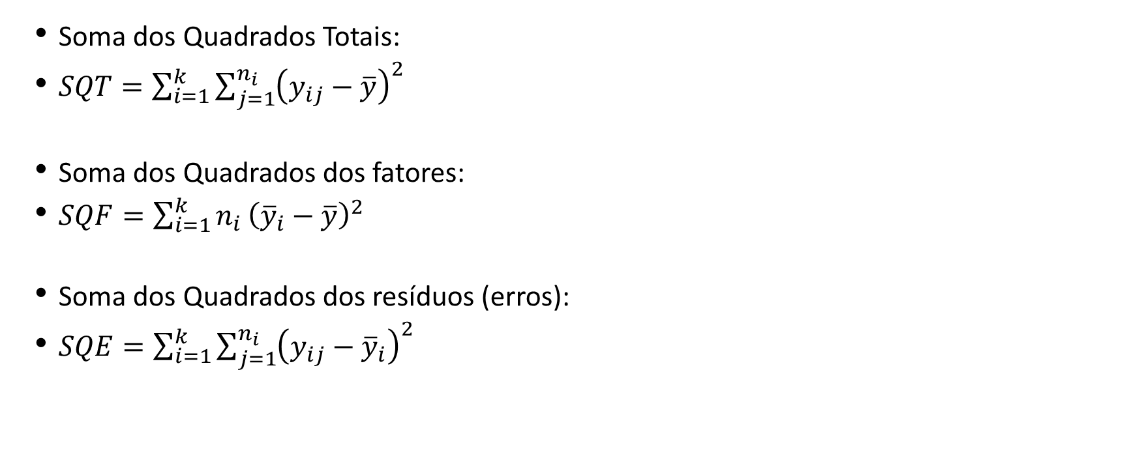
Teste F – ANOVA
(Fórmulas)
Soma dos Quadrados Totais:
$SQT=\sum_{i=1}^{k}{\sum_{j=1}^{n_{i}}{{\left(y_{ij}−\overline{y}\right)}^{2}}}$
Soma dos Quadrados dos fatores:
$SQF=\sum_{i=1}^{k}{n_{i}}{\left({\overline{y}}_{i}−\overline{y}\right)}^{2}$
Soma dos Quadrados dos resíduos (erros):
$SQE=\sum_{i=1}^{k}{\sum_{j=1}^{n_{i}}{{\left(y_{ij}−{\overline{y}}_{i}\right)}^{2}}}$

Slide 15
Teste F – ANOVA
(Tabela)
Fontes de variação | Soma dos quadrados | Graus de liberdade | Médias | F
Var. entre os grupos | SQF | k-1 | QMF=SQF/k-1 | QMF/QME
Var. dentro dos grupos | SQE | n-k | QME=SQE/n-k
Total | SQT | n-1
A análise é resumida nesta tabela:

Slide 16
Teste F
Métricas | Baixa Caloria | Baixa Gordura | Baixo Carboidrato | Grupo de controle
n | 5 | 5 | 5 | 5
Média | 6,6 | 3 | 3,4 | 1,2
Teste F para comparar média de mais de 2 grupos:
Problema exemplo:
Uma pesquisa busca comparar a perda de peso em 3 tipos de dieta. Vamos analisar a tabela abaixo e testar a hipótese de igualdade de médias.

Slide 17
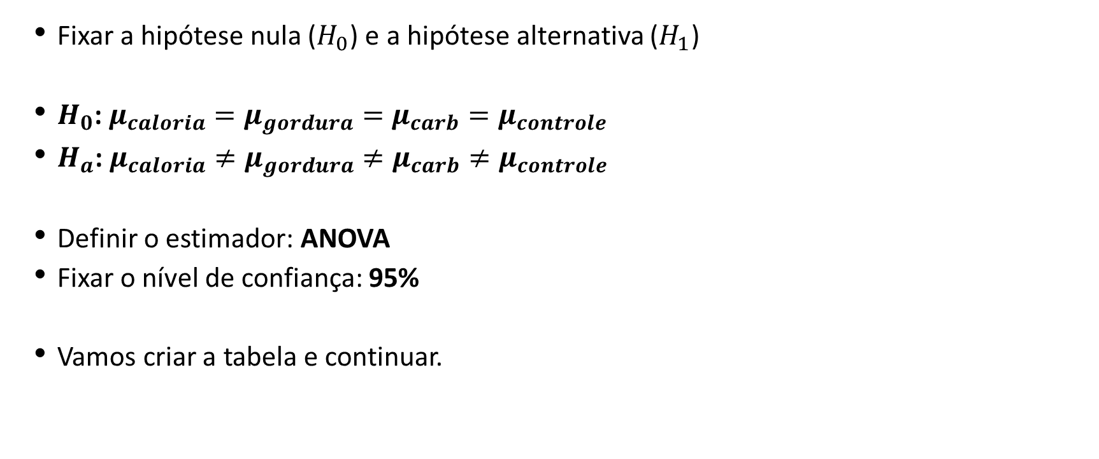
Teste F - resolução
Fixar a hipótese nula ($H_{0}$) e a hipótese alternativa ($H_{1}$)
$H_{0}$: $μ_{caloria}=μ_{gordura}=μ_{carb}=μ_{controle}$
$H_{a}$: $μ_{caloria}≠μ_{gordura}≠μ_{carb}≠μ_{controle}$
Definir o estimador: ANOVA
Fixar o nível de confiança: 95%
Vamos criar a tabela e continuar.

Slide 18
Teste F – ANOVA
(Tabela)
Fontes de variação | Soma dos quadrados | Graus de liberdade | Médias | F
Var. entre os grupos | 75,8 | 4-1 | 75,8/3=25,3 | 25,3/3=8,53
Var. dentro dos grupos | 47,4 | 20-4 | 47,4/16=3
Total | 123,2 | 20-1
Neste exemplo vamos pular as etapas de calcular SQF, SQE e SQT. Iremos obter estes valores no python mais adiante.
Vamos guardar o valor de 8,53 e verificar a hipótese no próximo slide.

Slide 19
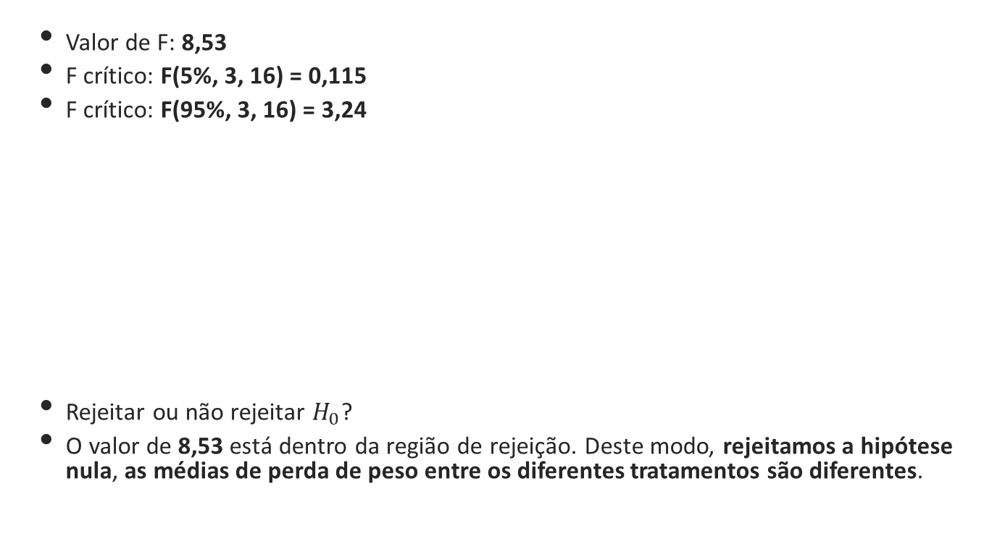
Teste F - resolução
Valor de F: 8,53
F crítico: F(5%, 3, 16) = 0,115
F crítico: F(95%, 3, 16) = 3,24
Rejeitar ou não rejeitar $H_{0}$?
O valor de 8,53 está dentro da região de rejeição. Deste modo, rejeitamos a hipótese nula, as médias de perda de peso entre os diferentes tratamentos são diferentes.
0,115
3,24
8,53
O valor de 8,43 está dentro da região de rejeição

Slide 20

Problema
Existe diferença na satisfação dos clientes quanto aos perfis PJ, PF e digital?
O Net Promoter Score (NPS) é um índice utilizado por empresas para avaliar a satisfação dos clientes.
Os consumidores avaliam a satisfação com o serviço prestado pela empresa atribuindo um nota de zero a dez.
Esta avaliação fornece um diagnóstico simplificado pelos clientes em relação a empresa.

Slide 21
Teste F
Métricas | PJ | PF | Digital
n | 50 | 150 | 100
Média | 8 | 7,5 | 7
Alguns dados

Slide 22

Perguntas
Qual dos 2 testes F você utilizaria para comparar a média dos NPS entre os perfis de clientes?
Como seria a construção do teste de hipótese para este problema?
Teste esta hipótese

Slide 23

Resolução
Qual dos 2 testes F você utilizaria para comparar a média dos NPS entre os perfis de clientes?
Neste caso iremos utilizar o teste ANOVA.

Slide 24
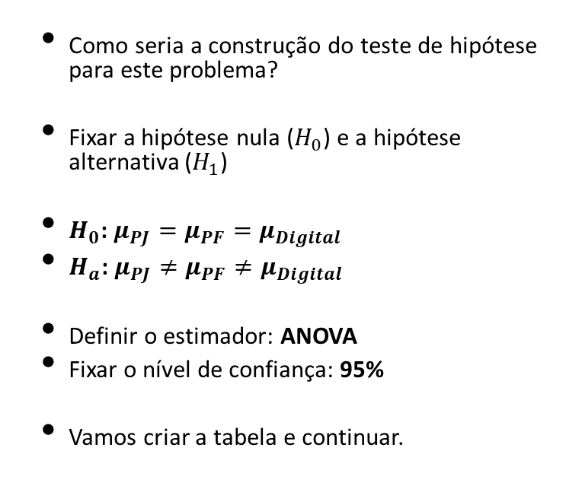
Resolução
Como seria a construção do teste de hipótese para este problema?
Fixar a hipótese nula ($H_{0}$) e a hipótese alternativa ($H_{1}$)
$H_{0}$: $μ_{PJ}=μ_{PF}=μ_{Digital}$
$H_{a}$: $μ_{PJ}≠μ_{PF}≠μ_{Digital}$
Definir o estimador: ANOVA
Fixar o nível de confiança: 95%
Vamos criar a tabela e continuar.

Slide 25
Teste F – ANOVA
(Tabela)
Fontes de variação | Soma dos quadrados | Graus de liberdade | Médias | F
Var. entre os grupos | 5,7 | 3-1 | 5,7/2=2,85 | 2,85/0,95=2,99
Var. dentro dos grupos | 283,4 | 300-3 | 283,4/297=0,95
Total | 390 | 300-1
Este é um exemplo fictício:
Vamos guardar o valor de 2,99 e verificar a hipótese no próximo slide.

Slide 26
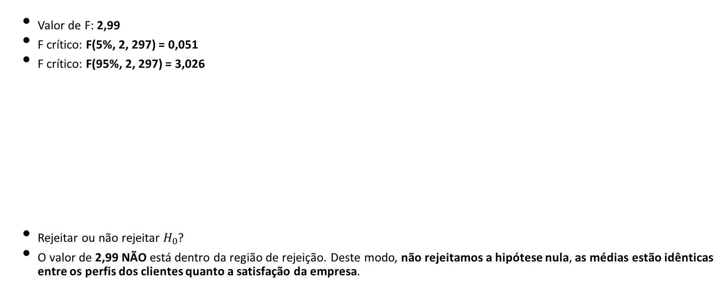
Teste F - resolução
Valor de F: 2,99
F crítico: F(5%, 2, 297) = 0,051
F crítico: F(95%, 2, 297) = 3,026
Rejeitar ou não rejeitar $H_{0}$?
O valor de 2,99 NÃO está dentro da região de rejeição. Deste modo, não rejeitamos a hipótese nula, as médias estão idênticas entre os perfis dos clientes quanto a satisfação da empresa.
0,051
2,99
3,026
O valor de 2,99 NÃO está dentro da região de rejeição

Slide 27
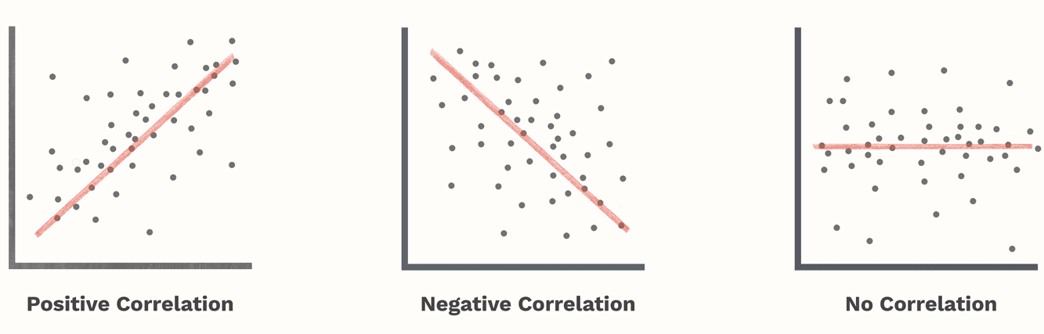
Conceitos iniciais
Teste Correlação

Slide 28
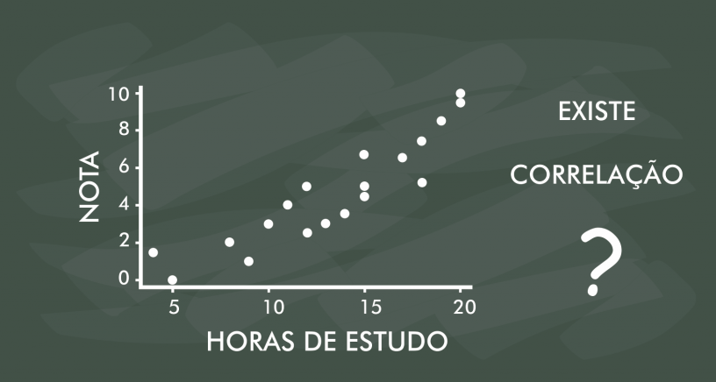
Conceito
Problema: Dado que temos duas variáveis X e Y e buscamos conhecer o quanto estão relacionadas, como poderíamos verificar esta relação?

Slide 29
Conceito
Neste caso, a métrica a ser utilizada é denominada “Coeficiente de correlação de Pearson”.
A medida possui amplitude no intervalo -1 a 1, sendo:
0: nenhuma correlação
-1: completa correlação negativa
1: completa correlação positiva

Slide 30
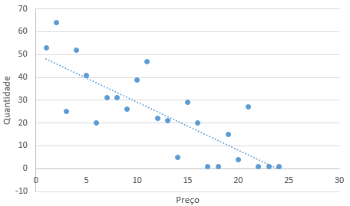
Conceito
Como caso prático, vamos verificar a correlação entre Preço e Quantidade
Exemplo: exemplo_testf_correlação.xlsx

Slide 31
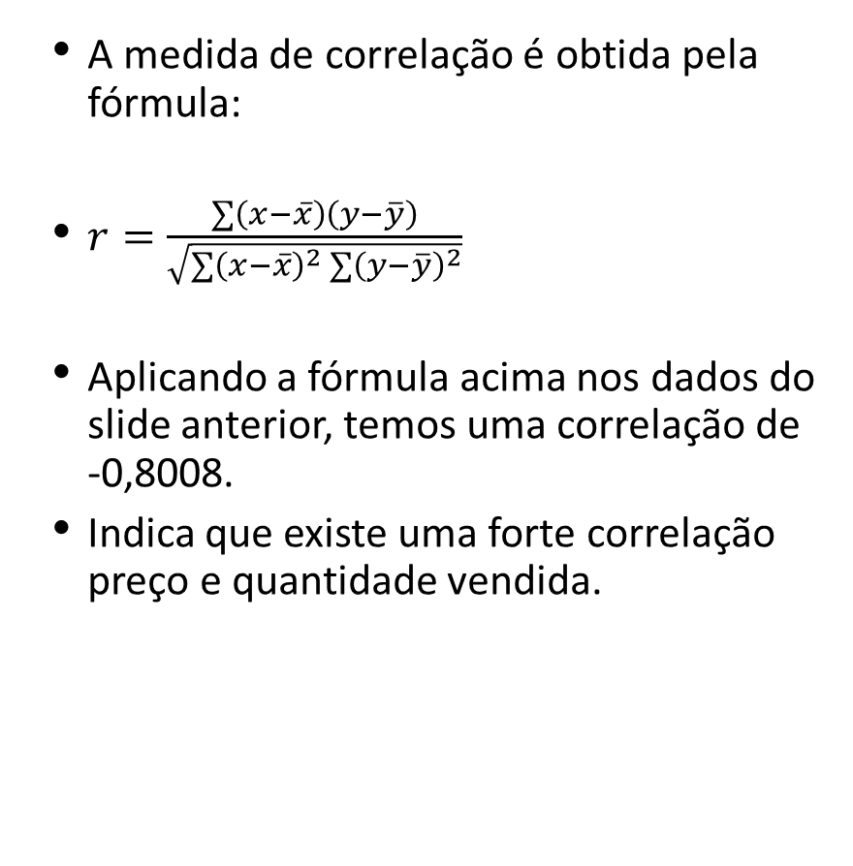
Conceito
A medida de correlação é obtida pela fórmula:
$r=\frac{\sum{\left(x−\overline{x}\right)\left(y−\overline{y}\right)}}{\sqrt{\sum{{\left(x−\overline{x}\right)}^{2}\sum{{\left(y−\overline{y}\right)}^{2}}}}}$
Aplicando a fórmula acima nos dados do slide anterior, temos uma correlação de -0,8008.
Indica que existe uma forte correlação preço e quantidade vendida.

Slide 32
Conceito
Valores (em módulo) | Interpretação
0 – 0,3 | Correlação fraca
0,3 – 0,7 | Correlação moderada
0,7 - 1 | Correlação forte
Tabela de referência da correlação:

Slide 33
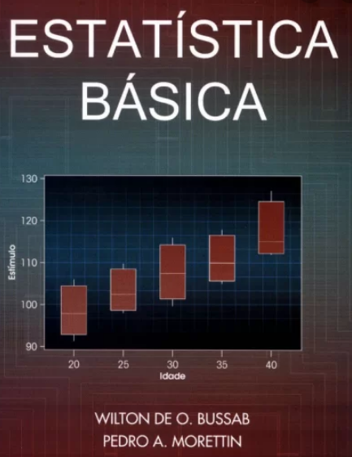
Onde estudar mais!!
Leitura
Aplicações teste F: http://sphweb.bumc.bu.edu/otlt/MPH-Modules/BS/BS704_HypothesisTesting-ANOVA/BS704_HypothesisTesting-Anova_print.html
Vídeos
Teste de ANOVA: https://pt.khanacademy.org/math/statistics-probability/analysis-of-variance-anova-library/analysis-of-variance-anova/v/anova-3-hypothesis-test-with-f-statistic
Correlação:
https://pt.khanacademy.org/math/statistics-probability/designing-studies/sampling-and-surveys/v/correlation-and-causality
Leitura
https://link.springer.com/article/10.1057/jt.2009.5

Slide 34

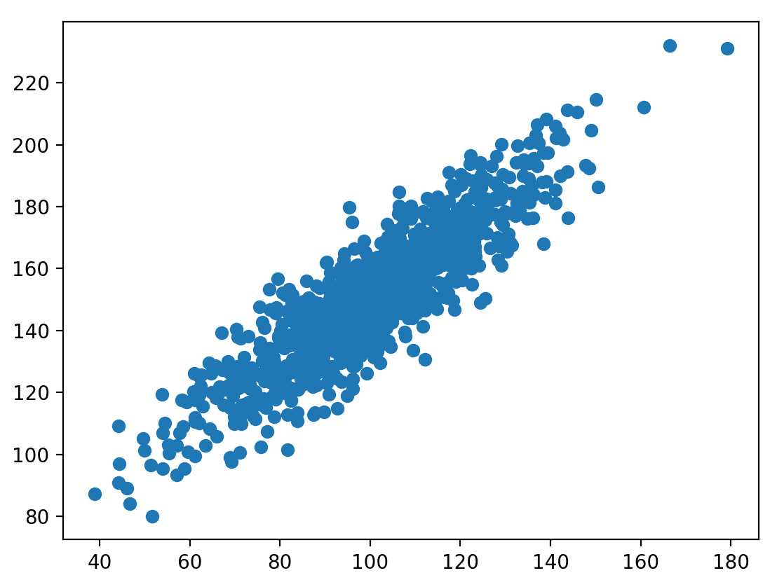
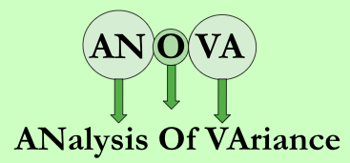
Conceitos iniciais
Teste F ANOVA (Prática no Python)
Análise de correlação (Prática no Python)

Slide 35
Conceitos
Teste F para comparar duas variâncias
Teste F para comparar mais de 2 médias
Análise de correlação

Slide 36
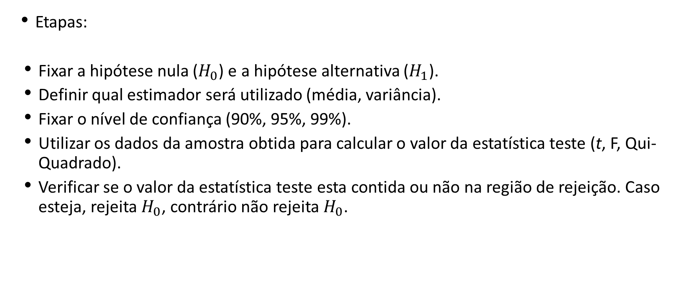
Procedimento Geral
Etapas:
Fixar a hipótese nula ($H_{0}$) e a hipótese alternativa ($H_{1}$).
Definir qual estimador será utilizado (média, variância).
Fixar o nível de confiança (90%, 95%, 99%).
Utilizar os dados da amostra obtida para calcular o valor da estatística teste (t, F, Qui-Quadrado).
Verificar se o valor da estatística teste esta contida ou não na região de rejeição. Caso esteja, rejeita $H_{0}$, contrário não rejeita $H_{0}$.

Slide 37

Teste F e Correlação
No python, o teste F para comparar duas variâncias é realizada pela função “f” do módulo scipy.stats.
No caso do teste F para comparação de médias podemos utilizar a função “f_oneway” do mesmo módulo.
Para obter a correlação, uma das opções é utilizar a função “corr”, uma função nativa do pandas.

Slide 38
Teste F
Será apresentado um dos primeiros testes de hipóteses que podem ser aplicados.
O teste F pode ser aplicado quando:
Deseja-se comparar as variâncias de 2 populações
Deseja-se comparar as médias de mais de 2 grupos.

Slide 39
Teste F
Teste F para comparar duas variâncias:
Problema exemplo:
Para verificar o grau de satisfação dos funcionários de uma área da empresa. Estimou-se o desvio-padrão de 2 filiais presentes em duas cidades semelhantes. Foram obtidos salários de 10 funcionários da cidade A e 15 da cidade B, sendo o desvio-padrão de A R$ 1.118,00 e o desvio-padrão de B R$ 1.342,00.

Slide 40
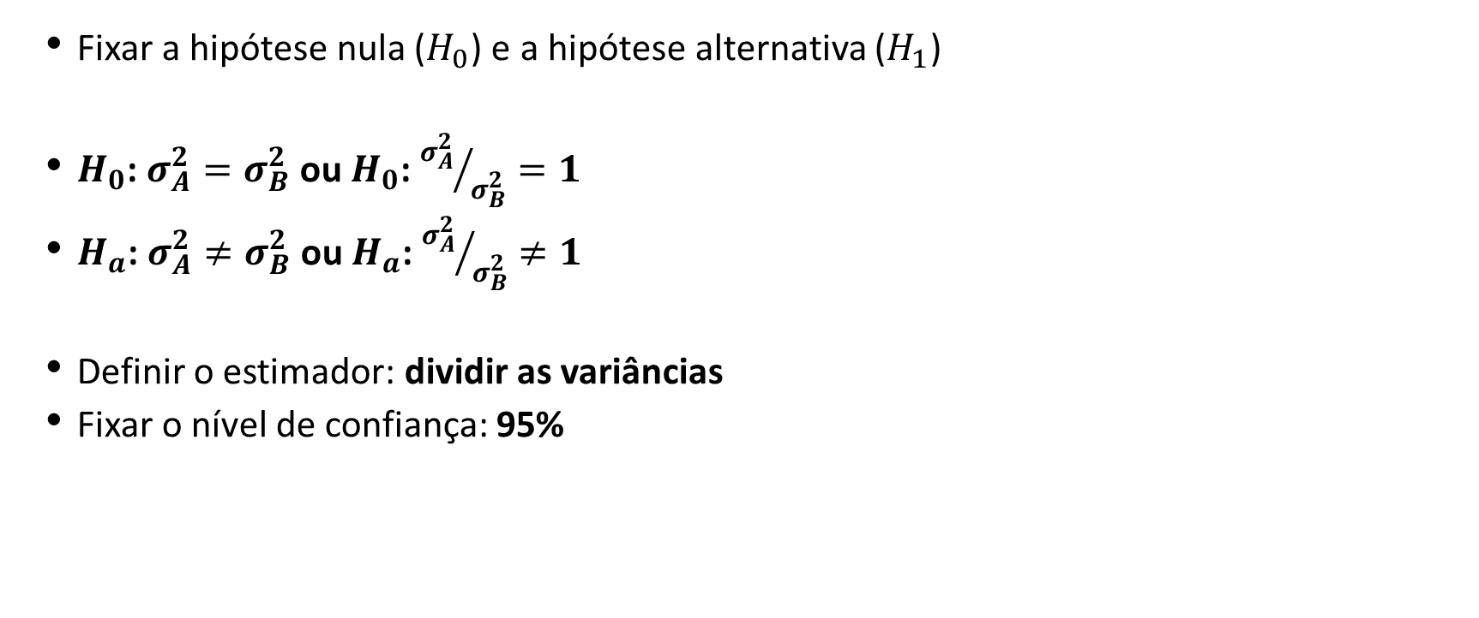
Teste F - resolução
Fixar a hipótese nula ($H_{0}$) e a hipótese alternativa ($H_{1}$)
$H_{0}$: $σ_{A}^{2}=σ_{B}^{2}$ ou $H_{0}$: ${σ_{A}^{2}}/{σ_{B}^{2}}=1$
$H_{a}$: $σ_{A}^{2}≠σ_{B}^{2}$ ou $H_{a}$: ${σ_{A}^{2}}/{σ_{B}^{2}}≠1$
Definir o estimador: dividir as variâncias
Fixar o nível de confiança: 95%

Slide 41
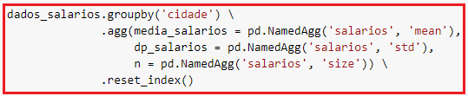
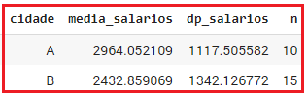
Teste F
Carregar os dados do problema
Estimar as estatísticas descritivas:
Média, desvio-padrão e tamanho das amostras
Vamos comparar estes desvios padrões de salários

Slide 42
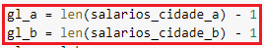
Teste F - resolução
Aplicamos o teste F no python:
O teste é realizado em 3 etapas:
Na primeira temos q obter a estatística F, obter os graus de liberdade e depois o valor p.
Etapa 1: Obter o F:
Etapa 2: Graus de liberdade

Slide 43
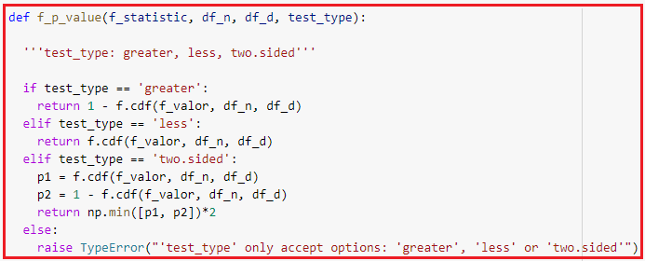
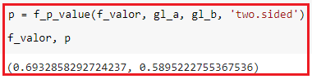
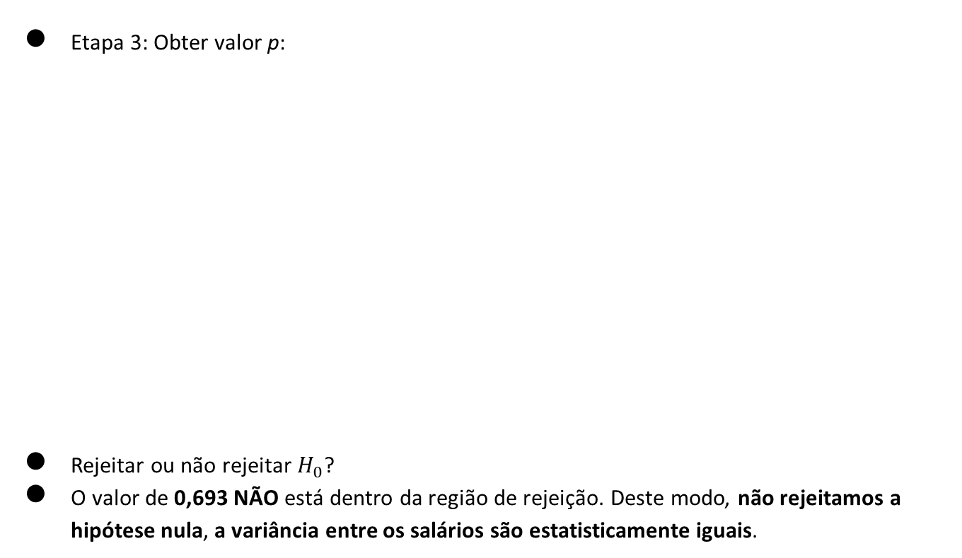
Teste F - resolução
Etapa 3: Obter valor p:
Rejeitar ou não rejeitar $H_{0}$?
O valor de 0,693 NÃO está dentro da região de rejeição. Deste modo, não rejeitamos a hipótese nula, a variância entre os salários são estatisticamente iguais.
p-value > 0,05. Não rejeita H0

Slide 44
Teste F
Teste F para comparar médias de mais de 2 grupos:
Neste caso, temos o problema de testar as diferenças de médias quando existem mais de 2 grupos a serem comparados.
As hipóteses são construídas conforme o seguinte:
$H_{0}$: $μ_{1}=μ_{2}=⋯=μ_{k}$
$H_{a}$: $μ_{1}≠μ_{2}≠⋯≠μ_{k}$
Para resolver este problema precisaremos falar um pouco de teoria.

Slide 45
Teste F
Teste F para comparar média de mais de 2 grupos:
Problema exemplo:
Uma pesquisa busca comparar a perda de peso em 3 tipos de dieta. Vamos analisar os dados e testar a hipótese de igualdade de médias.

Slide 46
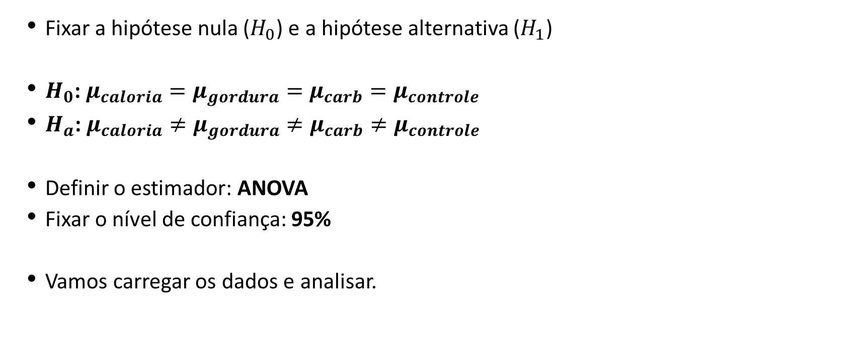
Teste F - resolução
Fixar a hipótese nula ($H_{0}$) e a hipótese alternativa ($H_{1}$)
$H_{0}$: $μ_{caloria}=μ_{gordura}=μ_{carb}=μ_{controle}$
$H_{a}$: $μ_{caloria}≠μ_{gordura}≠μ_{carb}≠μ_{controle}$
Definir o estimador: ANOVA
Fixar o nível de confiança: 95%
Vamos carregar os dados e analisar.

Slide 47
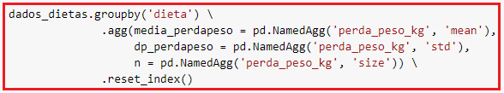
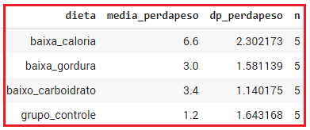
Teste F - resolução
Dados:
Média, desvio-padrão e tamanho das amostras
Vamos testar estas médias

Slide 48
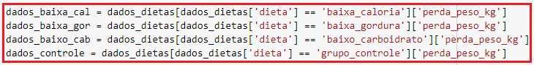
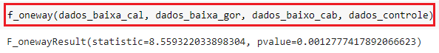
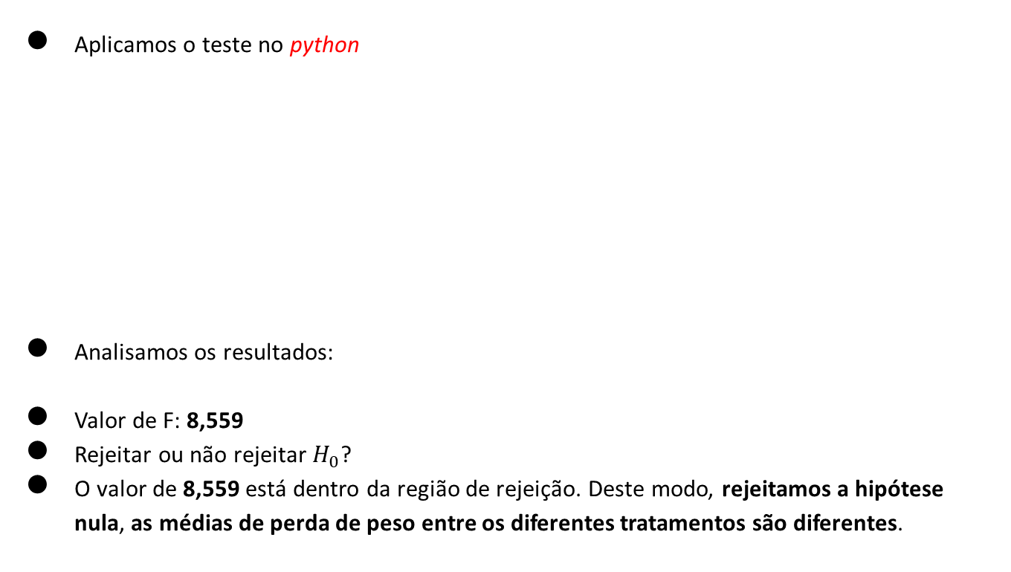
Teste F - resolução
Aplicamos o teste no python
Analisamos os resultados:
Valor de F: 8,559
Rejeitar ou não rejeitar $H_{0}$?
O valor de 8,559 está dentro da região de rejeição. Deste modo, rejeitamos a hipótese nula, as médias de perda de peso entre os diferentes tratamentos são diferentes.
p-value < 0,05. Rejeita H0.

Slide 49
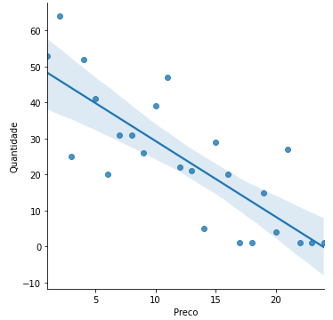
Correlação
Vamos agora verificar a correlação entre preço e quantidade:

Slide 50
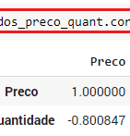
Correlação
Vamos agora verificar a correlação entre preço e quantidade.
Podemos obter a correlação no python utilizando a função “corr”.

Slide 51
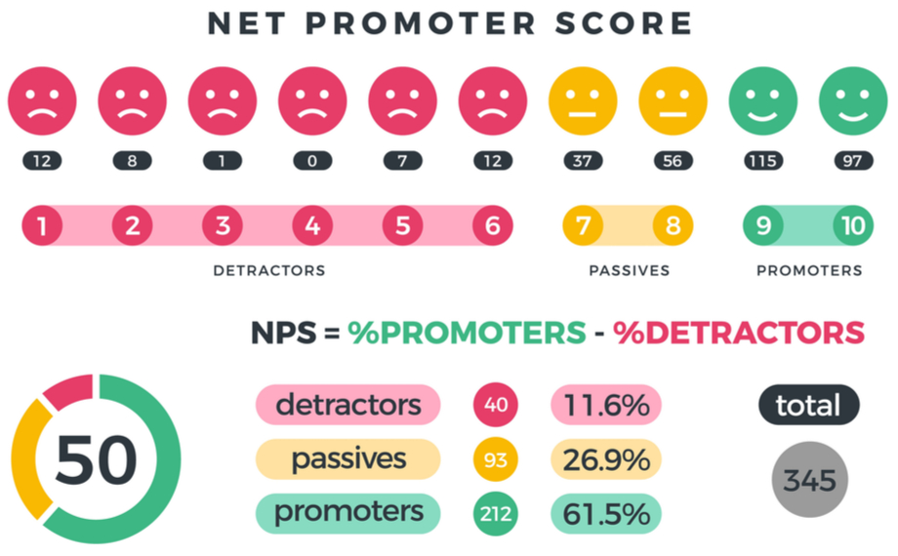
Problema
O Net Promoter Score (NPS) é um índice utilizado por empresas para avaliar a satisfação dos clientes.
Os consumidores avaliam a satisfação com o serviço prestado pela empresa atribuindo um nota de zero a dez.
Esta avaliação fornece um diagnóstico simplificado pelos clientes em relação a empresa.
Vamos analisar o banco de dados a seguir!!!

Slide 52
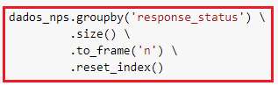
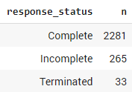
Teste F
Carregar os dados:
Verificar se todas as respostas estão completas:
Temos 2281 dados completos

Slide 53
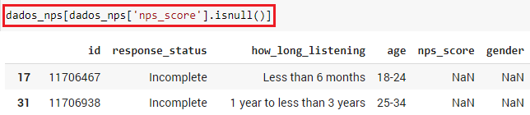
Teste F
Filtrar os dados (alguns dados estão faltantes):
Filtramos o valor “Complete” na coluna “response_status”.
Também filtramos algum valor de “nps_score” como NA.

Slide 54
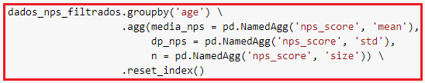
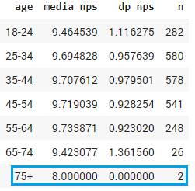
Teste F
Vamos obter as estatísticas descritivas:
Teremos que retirar esta faixa etária. Poucos dados

Slide 55
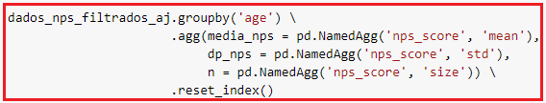
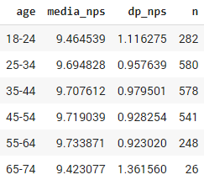
Teste F
Filtrar a faixa “75+”:
Filtrar a faixa “75+”
Vamos realizar o teste de hipótese para verificar se existe diferença entre estas médias quanto a faixa etária

Slide 56
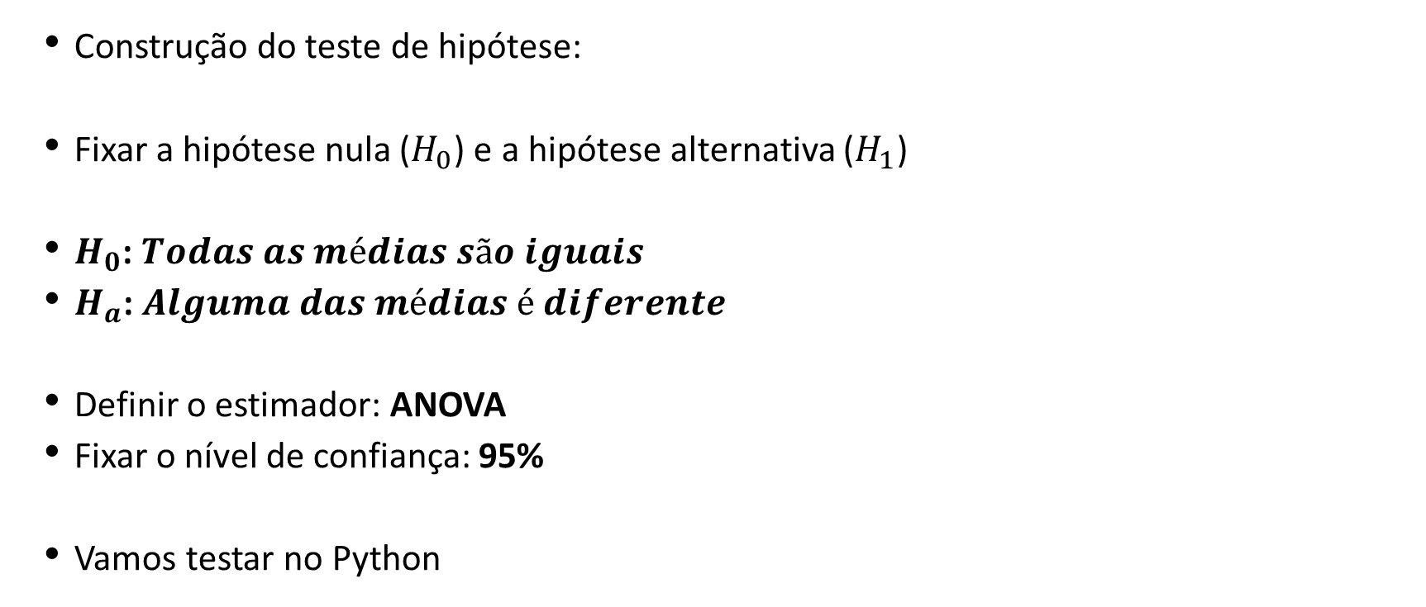
Resolução
Construção do teste de hipótese:
Fixar a hipótese nula ($H_{0}$) e a hipótese alternativa ($H_{1}$)
$H_{0}$: $Todas as médias são iguais$
$H_{a}$: $Alguma das médias é diferente$
Definir o estimador: ANOVA
Fixar o nível de confiança: 95%
Vamos testar no Python

Slide 57
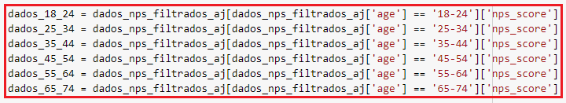
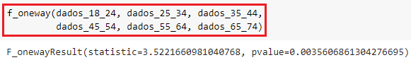
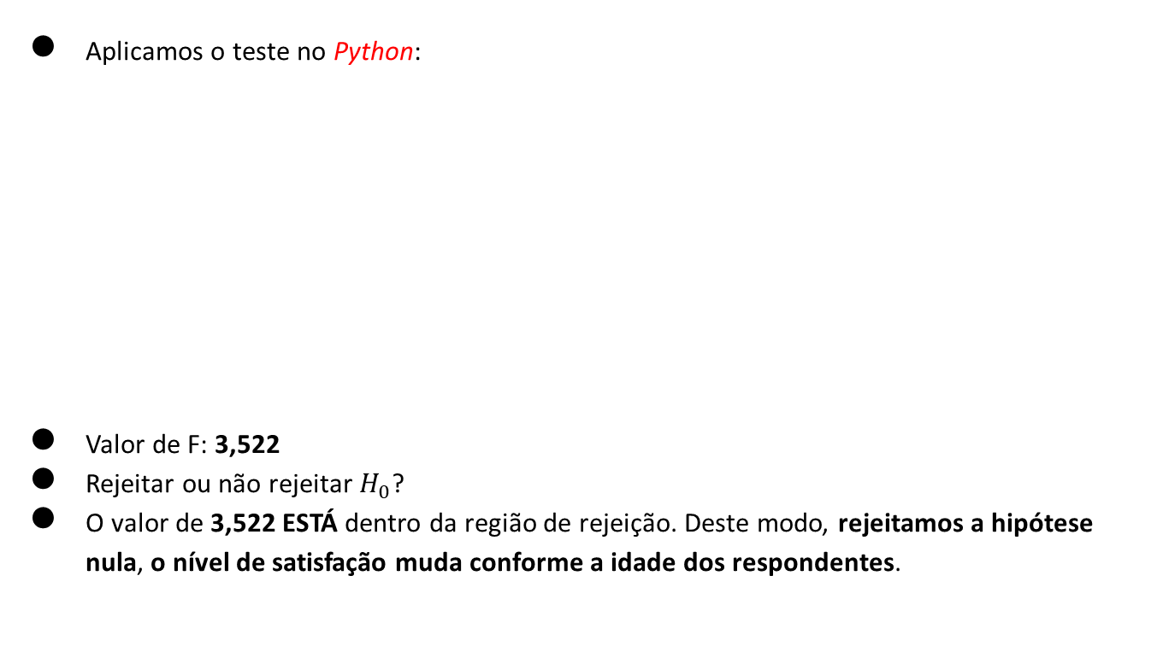
Teste F - resolução
Aplicamos o teste no Python:
Valor de F: 3,522
Rejeitar ou não rejeitar $H_{0}$?
O valor de 3,522 ESTÁ dentro da região de rejeição. Deste modo, rejeitamos a hipótese nula, o nível de satisfação muda conforme a idade dos respondentes.
p-value < 0,05. Rejeita H0.

Slide 58

Problema
A bolsa de valores é um ambiente propício para diversas análises de dados.
Conhecer as melhores técnicas de análises neste ambiente é crucial para obter os maiores retornos sem correr altos riscos.
Entender a correlação entre as ações do mercado financeiro é uma destas análises importantes.
Vamos analisar o banco de dados a seguir!!!

Slide 59
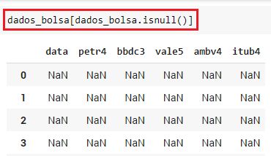
Correlação
Carregar os dados:
Os missings:
missings

Slide 60
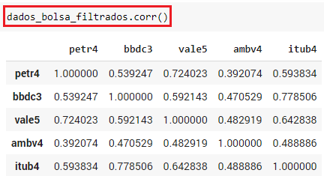
Correlação
Filtrar:
Correlações:
A função seleciona de forma automática somente as colunas numéricas

Slide 61
Obrigado!

